Slide 1
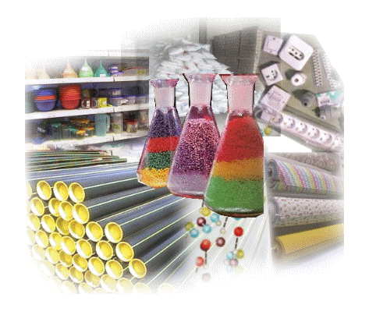
UMETNE SNOVI
IZBIRNI PREDMET

Slide 2
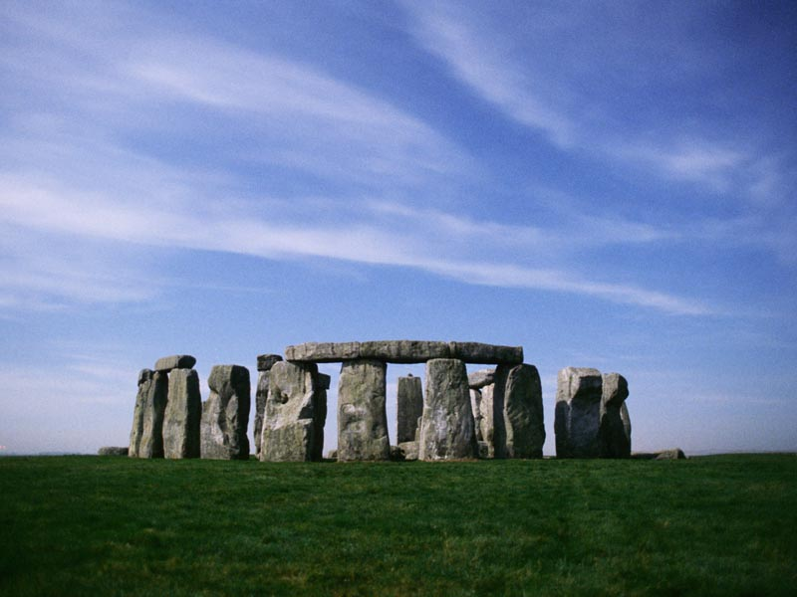

“PLASTIČNA” DOBA
Kakor so naši davni predniki v kameni dobi uporabljali kamen za izdelovanje orožja in orodja, tako danes uporabljamo v vsakdanjem življenju predmete iz umetnih snovi: nalivna peresa, očala, posodo...

Slide 3
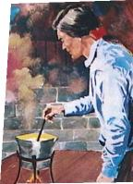
KDO JE ODKRIL UMETNE SNOVI?
Prav posnemanje naravnih snovi je pripeljalo leta 1869 ameriškega raziskovalca John Wesley Hyatt-a do odkritja umetnih snovi.

Slide 4
KAKO?
V svojem laboratoriju je skušal producirati slonovo kost. Po več neuspelih poskusih je zmešal kolodij (raztopina nitrata celuloze v zmesi alkohola in etra) in kafro (zelo dišeča, hlapljiva, mastna kristalna snov). S tem je po naklučju dobil celuloid, eno od prvih umetnih snovi, ki je izzvala revolucijo zlasti na področju fotografije.
Vse dotlej so fotografije izdelovali s pomočjo emulzije na stekleni plošči. Celuloid so začeli uporabljati tudi za izdelovanje okraskov, pup (igrača, ki predstavlja deklico) in drugih igrač.

Slide 5
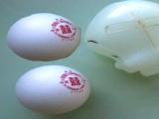
IZDELKI IZ CELULOIDA
(levo žogici, desno lutka)

Slide 6
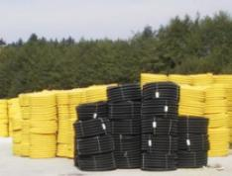
PVC
Že leta 1838 je francoski kemik Heri Viktor Regnault polimeriziral vinil-klorid
v polivinilkrlorid (PVC). O katerem bomo še slišali v eni od prihodnjih ur.

Slide 7
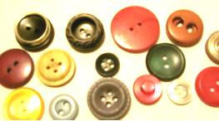
GALALIT
Leta 1897 sta nemška kemika Krische in Spitteler iz kazeina pridobila galalit.
Kazein je mlečna beljakovina. Iz njega dobljena umetna snov je izredno trdna.
Še dandanes jo uporabljajo za izdelovanje gumbov, držajev za dežnike, za kljuke na vratih in še za marsikaj.

Slide 8
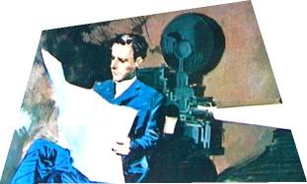
Prvotno so filmske trakove izdelovali iz celuloida, ker pa so bili zelo vnetljivi in jih je večkrat vžgala že toplota v projektorju, so kemiki začeli iskati primernejšo snov, ki je bila sicer zelo podobna celuloidu, vendar pa ne vnetljiva. Leta 1908 je nemško podjetje AGFA, hkrati z ameriškim podjetjem Estman kodak, začelo izdelovati negorljive filme iz celuloidnega acetata.

Slide 9
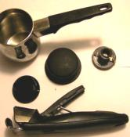
Leta 1909 je belgijski kemik Leo Hendrik Baekeland uvedel v svet umetnih snovi
fenol-formaldehidne smole. Snov je z valjanjem postala trda, površina pa gladka
in črna. Dobila je ime bakelit in kmalu so jo začeli na veliko uporabljati. Baekeland je v ZDA ustanovil podjetje Bakelite.

Slide 10
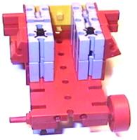
AKRILNO STEKLO
Steklene šipe na avtomobilih so bile ob nesrečah zelo nevarne in so pogosto povzročale veliko škode (steklo je razrezalo voznika). Nič čudnega, da je akrilno steklo prineslo na tem področju veliko sprememb. Uporabljajo ga za letalska stekla in povsod, kjer kjer je potrebno in koristno zamenjati navadno krhko steklo s trdim in odpornim akrilnim steklom.

Slide 11

NAJLON
Čeprav je težko verjeti, da so prozorne nogavice ali zavese po naših domovih izdelane iz nafte, je treba temu pritrditi, saj je surovine za najlon izdelujemo iz nafte. Iz najlona je mogoče izdelati celo pogonske naprave, ki jih ni treba mazati, ali ladijske vijake. Najlonske vrvi so močnejše in trdnejše od konopljinih, in kar je še pomembnejše, tudi trajnejše so. Morda zveni čudno, toda dejstvo je, da so najlonske niti močnejše od jeklenih.

Slide 12
V času do danes so izdelali veliko novih umetneh snovi, ki se razlikujejo od ostalih po barvi, odpornosti, prozornosti...

Slide 13
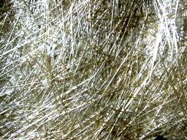
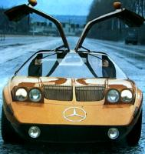
Umetna snov, ki je znotraj okrepljena s steklenimi vlakni (umetno sintetično vlakno), je omogočila proizvodnjo predmetov, ki so odpornejši kot kovinski. Uporabljajo jo za izdelovanje čolnov, letalskih kril in celo za avtomobilske karoserije. Sanitarni predmeti, na primer kadi, umivalniki, bazeni, smuči in še mnogi drugi predmeti, ki jih srečujemo v vsakdanjem življenju, so jih izdelali iz umetnih snovi.

Slide 14
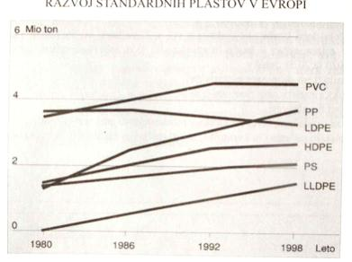

Slide 15
Vinil-klorid, ki zanj francoski kemik Regnault ni našel uporabne vrednosti, je pozneje postal ena izmed najkoristnejših umetnih snovi, kar jih je v uporabi. Iz njega izdelujejo cevi, različne obloge (za rezervoarje ali cisterne), varovalne ovoje za električne kable in neštete druge stvari v sodobni industriji. Svetovna poraba umetnih snovi je danes skoraj neverjetna, cenijo jo v grobem nad 120 milijonov ton letno.

Slide 16
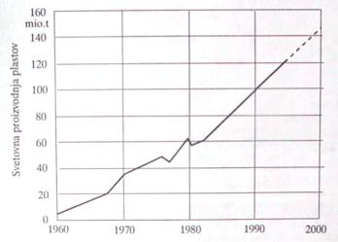
Na diagramu vidimo, da se proizvodnja umetnih snovi strmo dviga in jo ocenjujemo v milijonih tonah letno.

